Slide 1
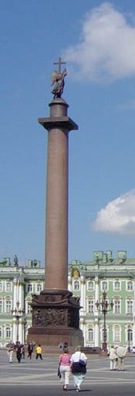
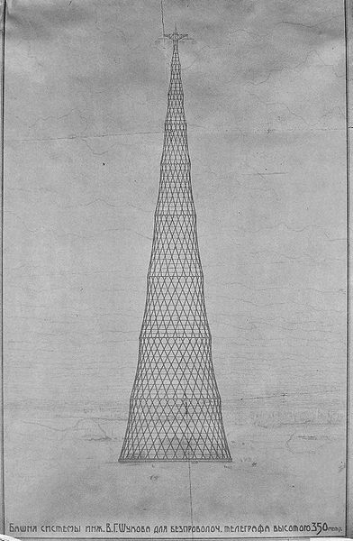
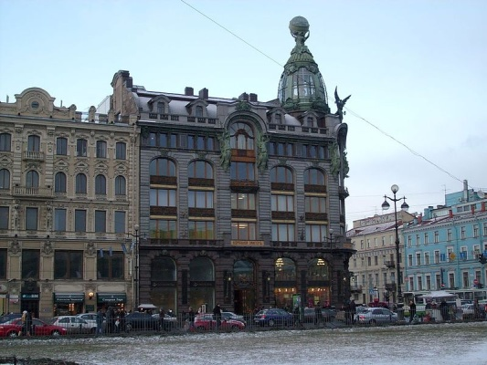
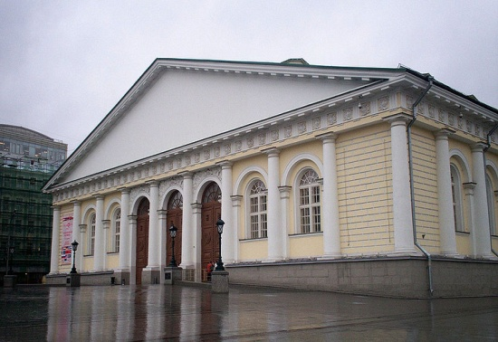
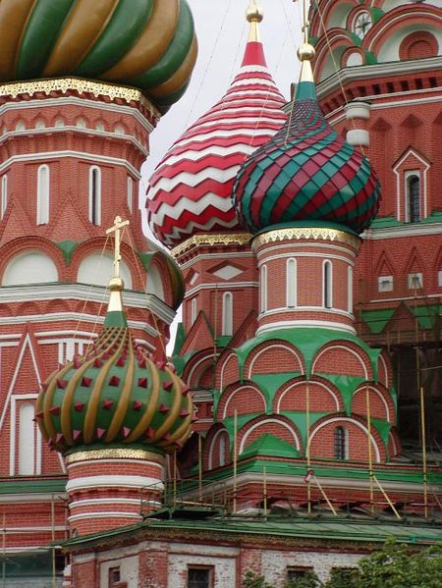
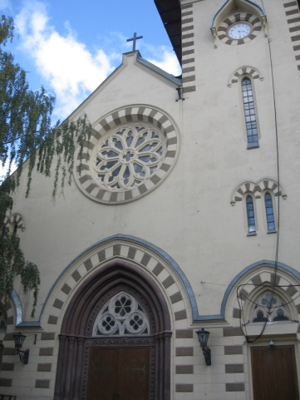
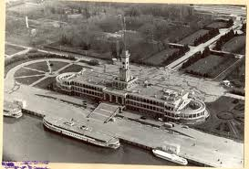
архитектурные Памятники России

Slide 2
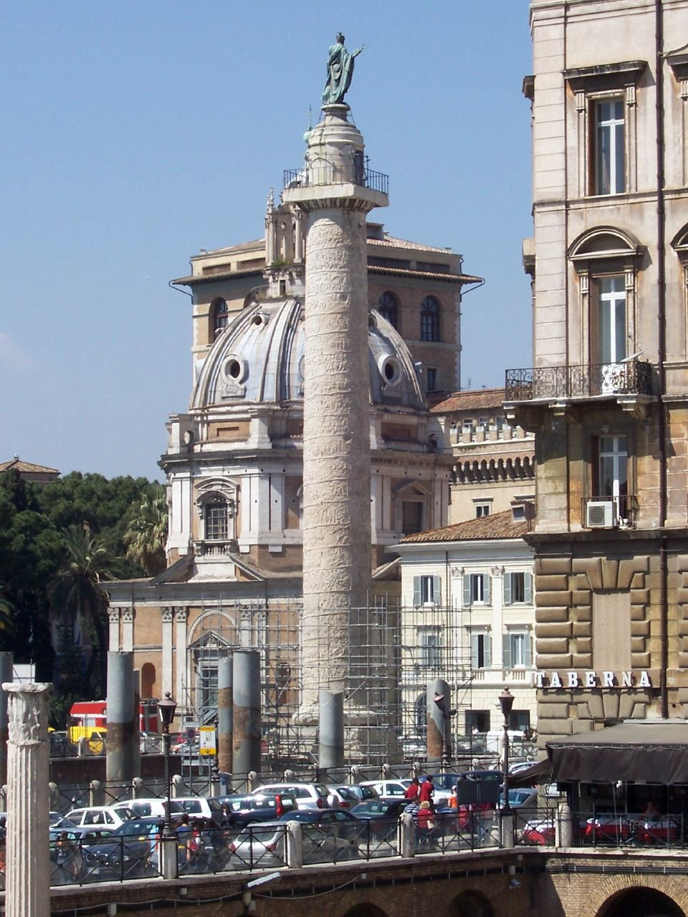
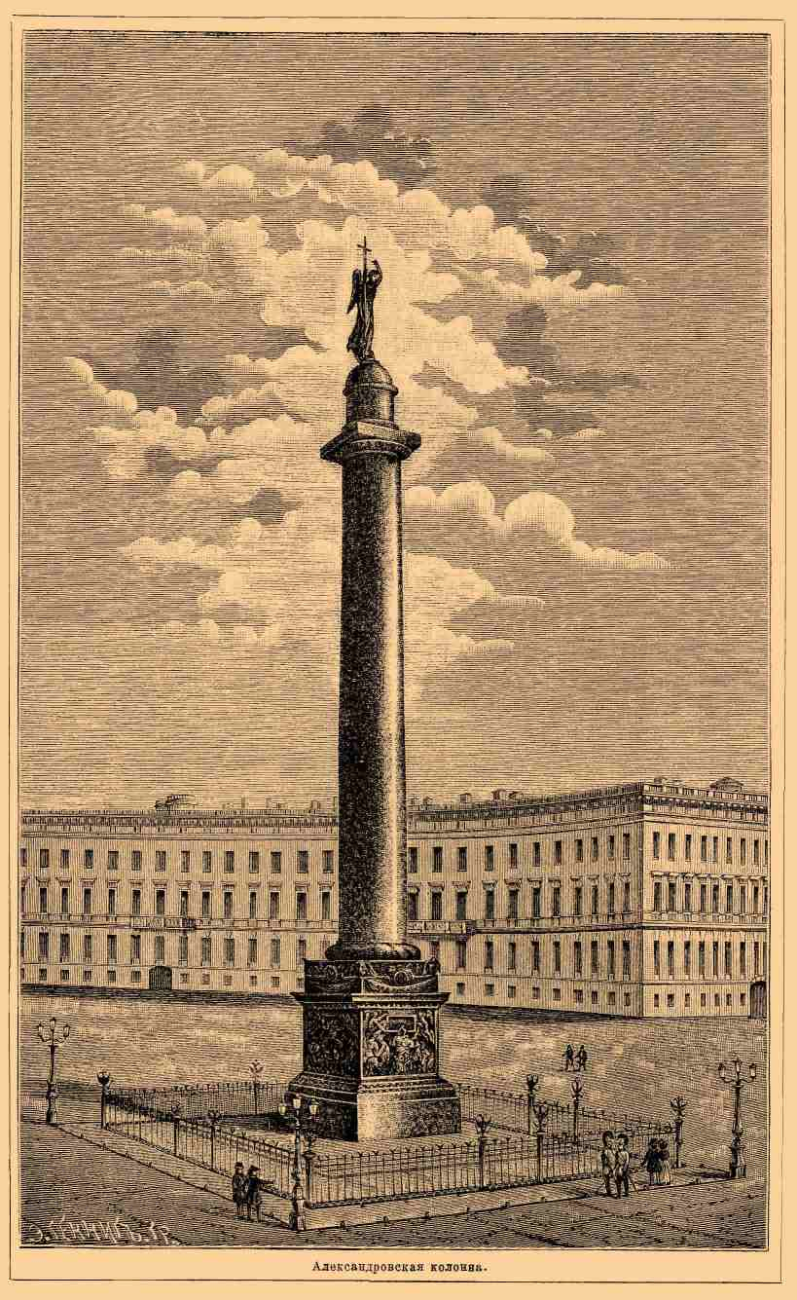
Александровская колонна (Александрийский столп)
В качестве источника вдохновения Монферрану была предложена Колонна Траяна в Риме.
Узкие рамки проекта не позволили архитектору уйти от влияния всемирно известных образцов, и его новое произведение стало лишь лёгким видоизменением идей предественников. Художник выразил свою индивидуальность, отказавшись от использования дополнительных украшений, подобных барельефам, спирально обвивающим стержень античной колонны Траяна. Монферран показал красоту гигантского полированного монолита розового гранита высотой 25,6 метров (12 саженей).
Вандомская колонна в Париже — памятник Наполеону
Кроме того, Монферран сделал свой монумент выше всех существующих. В этом новом виде 24 сентября 1829 года проект без скульптурного завершения был утверждён государем.
Строительство велось с 1829 года[по 1834 год. С 1831 года председателем «Комиссии о построении Исаакиевского собора», отвечавшей и за установку колонны был назначен граф Ю. П. Литта.
Александровская колонна (нередко её, возможно ошибочно, называют Александрийский столп, по стихотворению А. С. Пушкина «Памятник») — один из известнейших памятников Петербурга.
Находится в ведении музея городской скульптуры.
Воздвигнут в стиле ампир в 1834 году в центре Дворцовой площади архитектором Огюстом Монферраном по указу императора Николая I в память о победе его старшего брата Александра I над Наполеоном.
Вандомская колонна в Париже — памятник Наполеону
Колонна Траяна в Риме — прообраз Александровской колонны

Slide 3
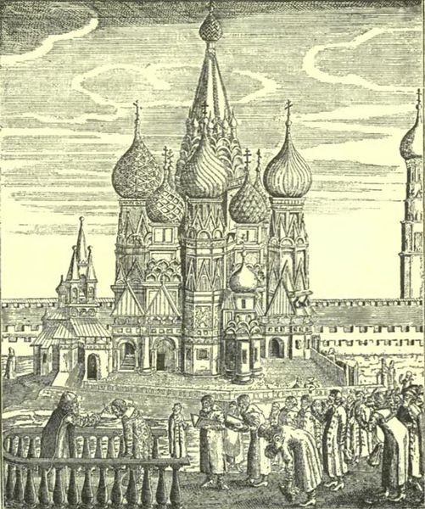
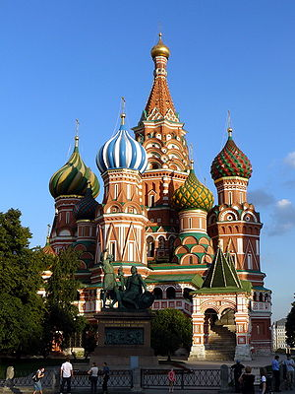
Храм Василия Блаженного
Покровский собор был построен в 1555—1561 годах по приказу Ивана Грозного в память о взятии Казани и победе над Казанским ханством. Существует несколько версий о создателях собора. По одной из версий, архитектором был известный псковский мастер Постник Яковлев по прозвищу Барма. По другой, широко известной версии Барма и Постник — два разных архитектора, оба участвовавших в строительстве, эта версия ныне устарела. о третьей версии, собор был построен неизвестным западноевропейским мастером (предположительно итальянцем, как и ранее — значительная часть сооружений Московского Кремля), отсюда и столь неповторимый стиль, сочетающий в себе традиции как русского зодчества, так и европейского зодчества эпохи Возрождения, но эта версия пока так и не нашла никакого чёткого документального подтверждения.
Согласно легенде, архитектор (архитекторы) собора были ослеплены по приказу Ивана Грозного, чтобы они не смогли больше построить подобного храма. Однако если автором собора является Постник, то он не мог быть ослеплён, поскольку в течение нескольких лет после строительства собора участвовал в создании Казанского кремля.
Собор Покрова Пресвятой Богородицы, что на Рву, также называемый Собор Василия Блаженного — православный храм, расположенный на Красной площади Китай-города в Москве. Широко известный памятник русской архитектуры. До XVII века обычно назывался Троицким, так как первоначальный деревянный храм был посвящён Святой Троице; был также известен как «иерусалимский», что связано как с посвящением одного из приделов, так и с совершавшимся в Вербное воскресенье крестным ходом к нему из Успенского собора с «шествием на осляти» Патриарха.
Храм Василия Блаженного на гравюре XVI века.

Slide 4
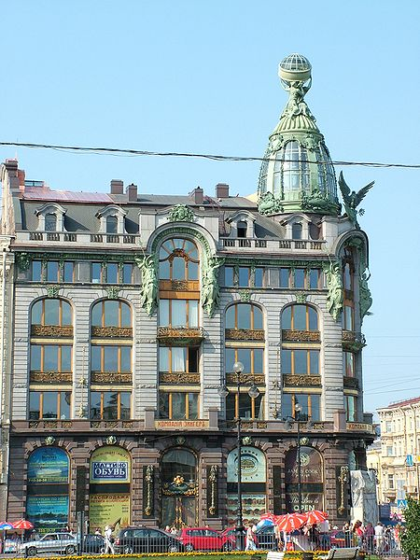
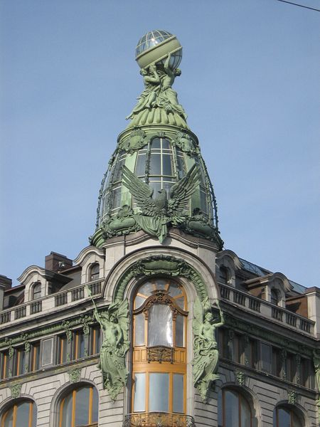
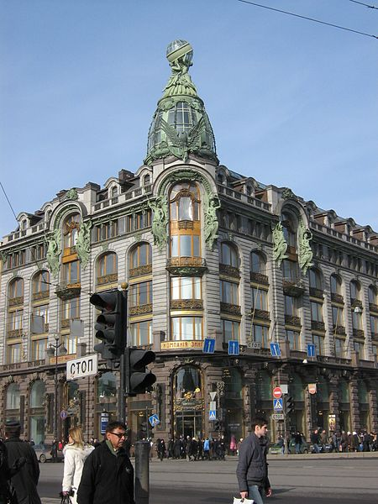
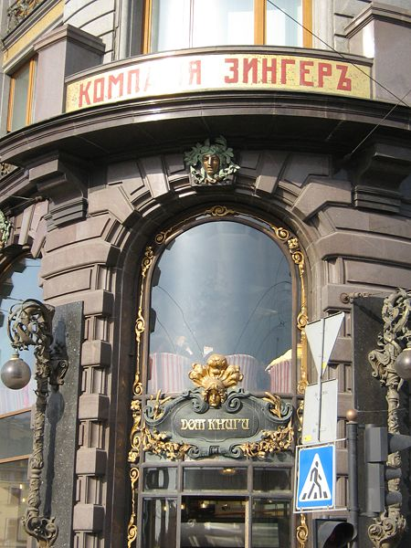
Дом компании «Зингер»
Шестиэтажное с мансардой здание в стиле модерн, площадью около 7000 м² было построено в 1902—1904 по проекту архитектора Павла Сюзора для «Акционерной компании Зингер в России». Проект был новаторским и по техническому исполнению, и по стилю, и по назначению. Первоначально руководство компании «Зингер», производящей швейные машины, хотело построить небоскрёб, подобный тому, что в это время строился компанией в Нью-Йорке: многоэтажное здание со множеством офисов. Однако здания в центре Санкт-Петербурга не могли превышать 23,5 метров до карниза. Архитектор блестяще разрешил это противоречие: над шестью этажами с мансардой он возвёл изящную башню, увенчанную стеклянным глобусом, диаметр которого 2,8 м. Именно эта, устремлённая ввысь башня, и создаёт впечатление высотности, но при этом, благодаря своей лёгкости, не затмевает куполов Казанского Собора и Спаса на крови, возвышающихся над Невским проспектом
Дом компании «Зингер» (известный также как «Дом книги») — здание в Санкт-Петербурге, расположенное по адресу: Невский проспект, дом 28, памятник архитектуры федерального значения, находится в государственной собственности.

Slide 5
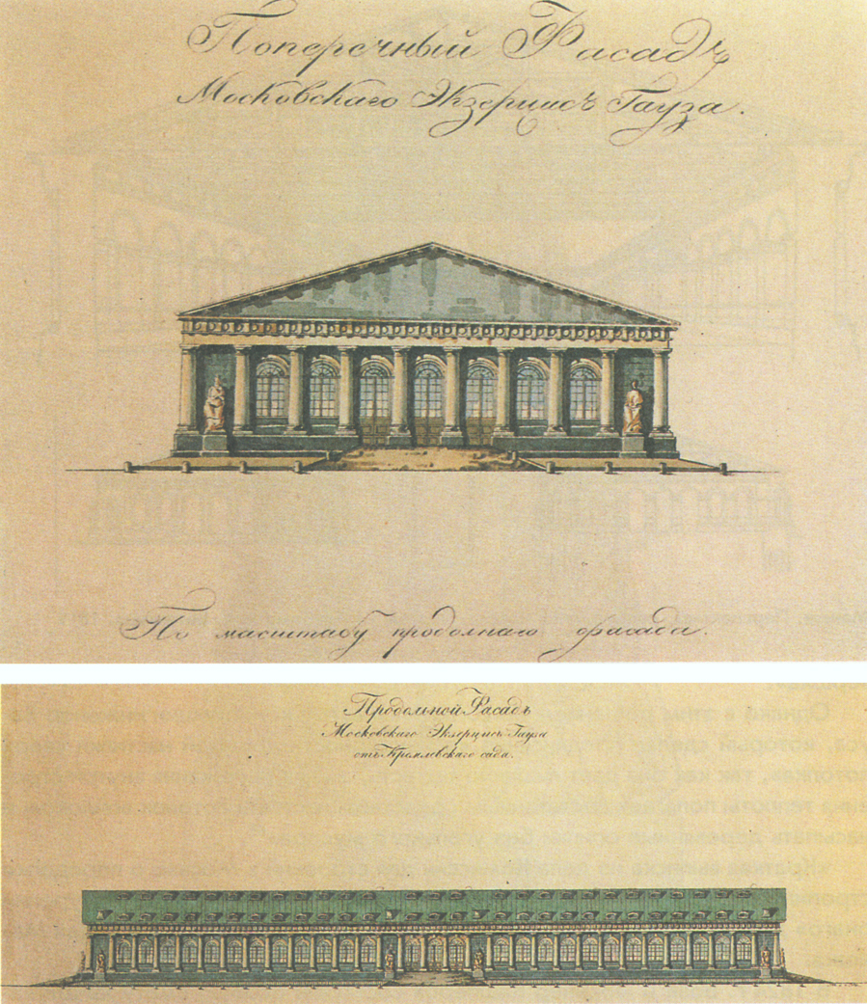
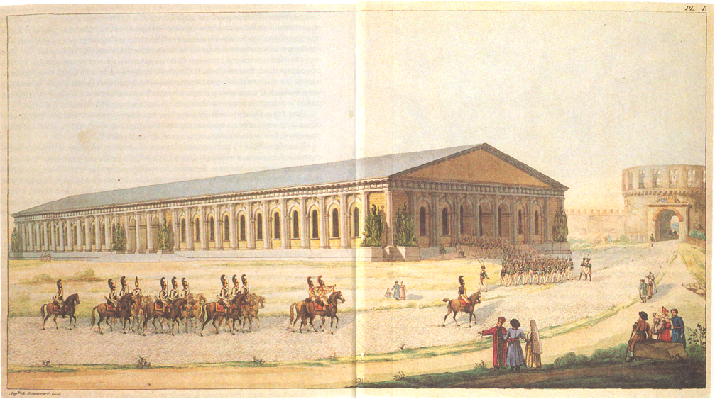
Манеж (Москва)
Московский Манеж представляет собой одноэтажное здание с длиной боковых фасадов порядка 180 м и общей площадью ок. 6500 м². Здание выполнено в стиле классицизм: торцовые фасады украшены гладкими, без какого-либо декора, фронтонами и аркадой из 7 арочных проемов с окнами и дверьми. Мотив аркад повторяется и на боковых фасадах, в более усиленном варианте.
Главным фасадом предполагался Южный, выходящий к Кутафьей башне, (одному из 4-х входов в Кремль). Сторона, сегодня обращённая к Манежной площади, терялась среди городской застройки.
Монументальность зданию сообщает укрупнённость его пропорций, мерный ритм колонн и пилонов, сдержанная колористическая гамма, присущая архитектуре того времени. Рисунок протяженных фасадов создаётся аркадой оконных проемов, разделённых ¾ тосканскими колоннами и тяжёлым антаблементом, включавшим рельефные вставки. Высокая 2-скатная кровля зрительно облегчена часто поставленными слуховыми окнами и гладкими фронтонами.
Московский Манеж — историческое здание, расположенное по адресу Моховая улица, дом № 1/9, между Манежной и Сапожковой площадями, Александровским садом и Моховой улицей. С 1957 года постоянно используется для выставок, экспозиций и других публичных мероприятий; с 1967 года официальное название —Центральный выставочный зал «Манеж».

Slide 6
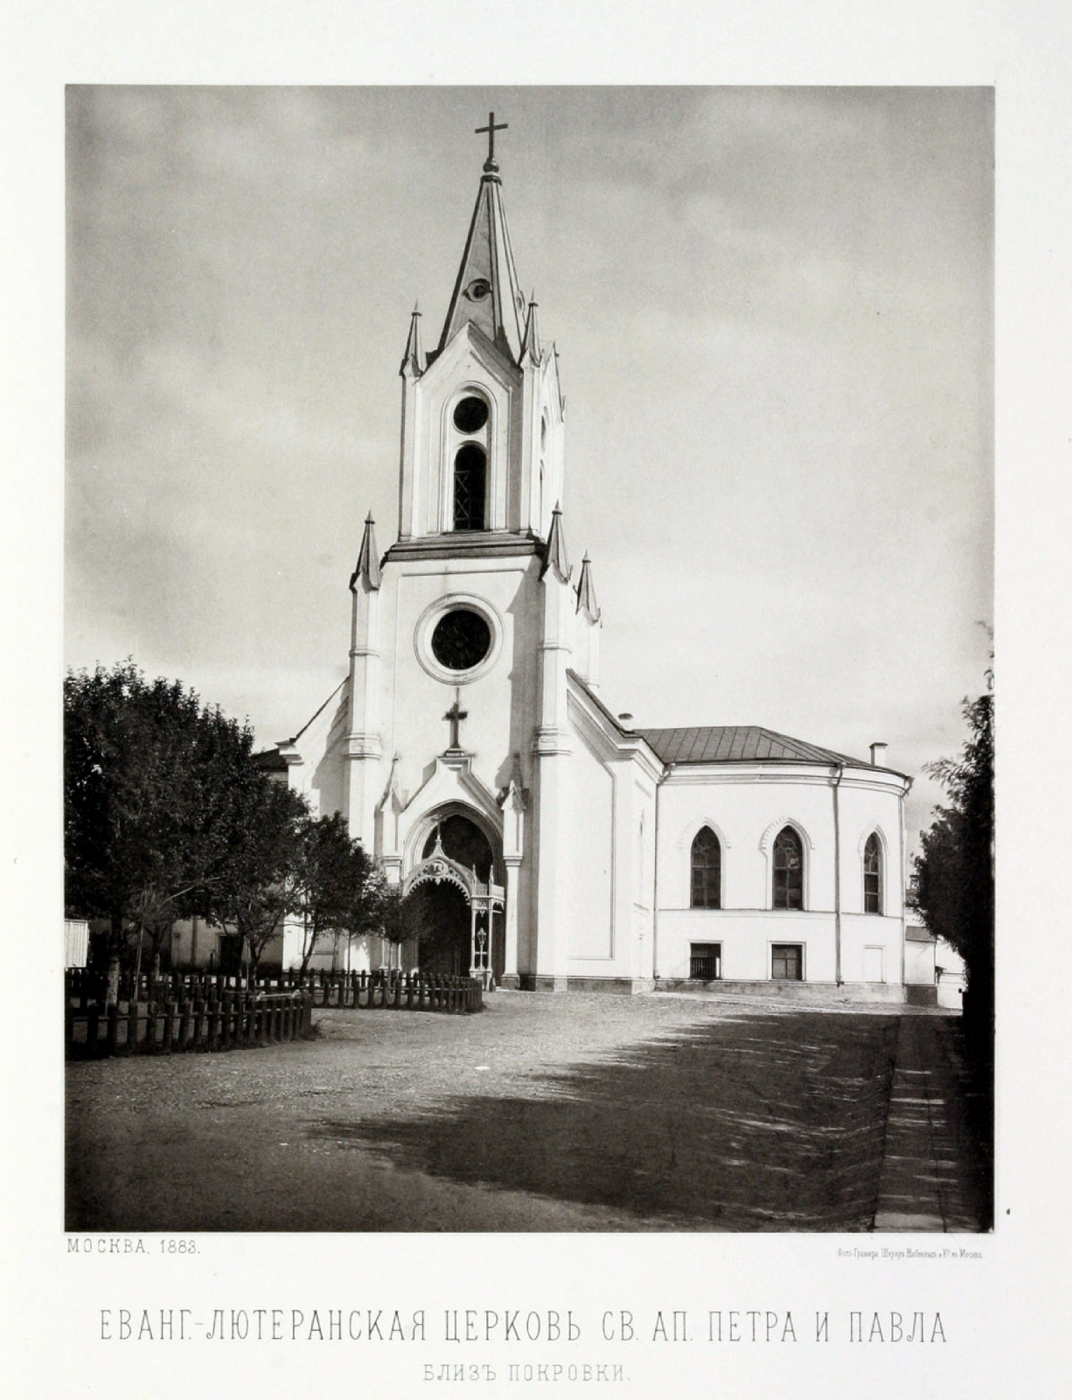
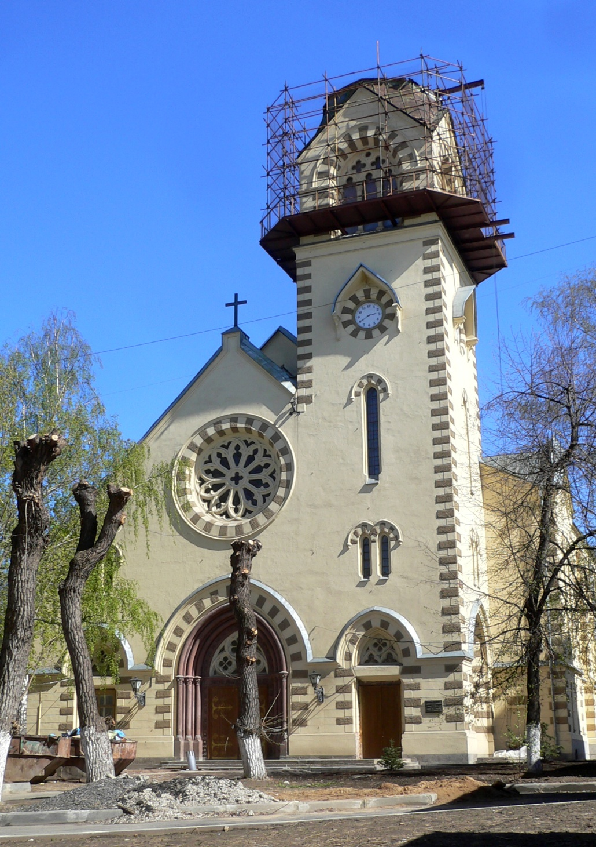
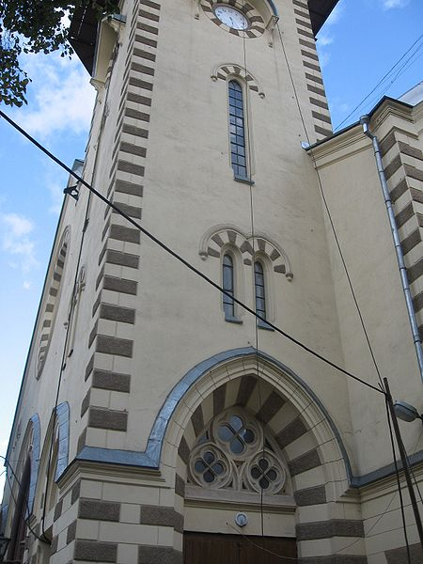
Кафедральный собор Святых Петра и Павла
Община свв. Петра и Павла была образована в 1626 году, когда от старой московской лютеранской общины отделилась новая община под руководством пастора Якоба Нойенбурга. В 1632 году была снесена первая церковь общины близ Чистых прудов. Вторая церковь простояла чуть более 10 лет. По инициативе генерала Николая Баумана в 1647 году недалеко от моста на реке Яуза было возведена «Офицерская церковь», но и это место у общины было отнято. В 1649 году Соборным уложением европейцам вообще запретили покупать недвижимость в столице.
Генерал Бауман купил вместе с художником Петром Инглисом новую строительную площадку в Немецкой слободе. Там был вторично основан лютеранский молитвенный дом, на месте которого в 1664 году появилась маленькая деревянная церковь. В 1667 году эту церковь снесли и на том же месте построили большую деревянную церковь, а также дом пастора и школьное здание. Освящение церкви состоялось в 1669 году. В 1670 году земельный участок, на котором находились эти три строения, перешёл в официальное владение общины по дарственной царя Алексея Михайловича.
Кафедральный собор святых апостолов Петра и Павла — лютеранский собор в Москве, являющийся кафедральным в Евангелическо-лютеранской церкви Европейской части России , кафедра епископа Дитриха Борисовича Брауэра.
Собор является одной из двух действующих официальных лютеранских церквей в Москве наряду с лютеранской церковью Святой Троицы на Введенском кладбище. Приход церкви святых Петра и Павла в Москве — один из старейших лютеранских приходов в России.
Расположен в Старосадском переулке, 7/10. Ближайшая станция метро — Китай-город.

Slide 7
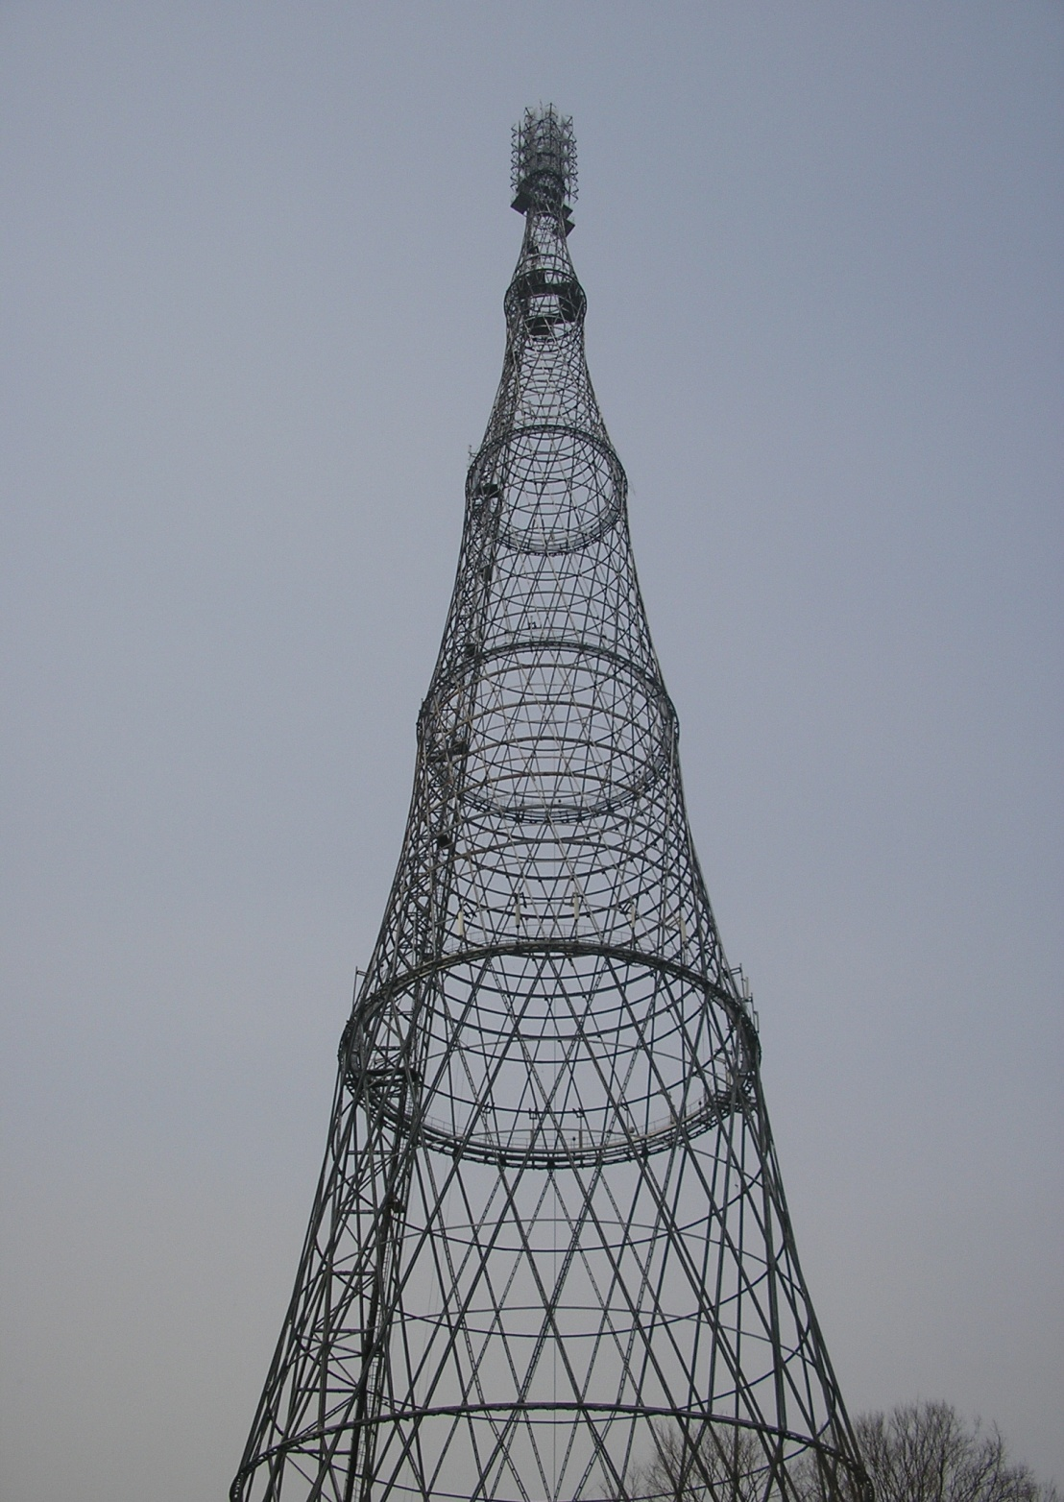
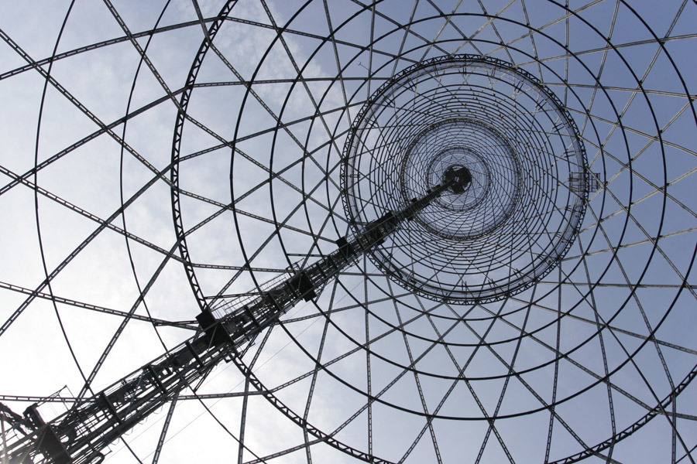
Шуховская башня
Первый проект башни на Шаболовке был разработан В. Г. Шуховым в 1919 году с расчётной высотой 350 метров. Из-за дефицита металла во время гражданской войныпроектная разработка была реализована по второму проекту в виде конструкции высотой 148,3 метра. 14 марта 1920 года началось строительство радиобашни на Шаболовке. Работа по возведению конструкции неоднократно прерывалась из-за отсутствия материалов. После аварии при подъёме 4-й секции башни В. Г. Шухов был приговорён к условному расстрелу с отсрочкой исполнения приговора до завершения строительства. В начале марта 1922 года монтаж несущих конструкций был завершен. 19 марта 1922 годаначалась трансляция радиопередач с уникальной антенной башни.
Сооружение удивительно красивой и самой большой в России на то время башни вызвало всеобщий восторг. Образ конструкции Шуховской башни в виде уходящих в высоту секций-гиперболоидов вдохновил А. Н. Толстого на создание фантастического романа «Гиперболоид инженера Гарина».
С установкой двух траверз и флагштока высота Шуховской башни достигла 160 метров . Высота основания над уровнем моря — 131 метр
Шу́ховская ба́шня (Ша́боловская ба́шня, Ра́дио-ба́шня) — уникальная гиперболоидная конструкция, выполненная в виде несущей стальной сетчатой оболочки. Расположена в Москве на улице Шаболовка. Построена в 1920—1922 годах. Памятник архитектуры. Автор проекта и руководитель строительства радиобашни — великий русский инженер, архитектор, и учёный, академик Владимир Григорьевич Шухов (1853—1939). Башня получила признание как одно из самых красивых и выдающихся достижений инженерной мысли в мире.

Slide 8
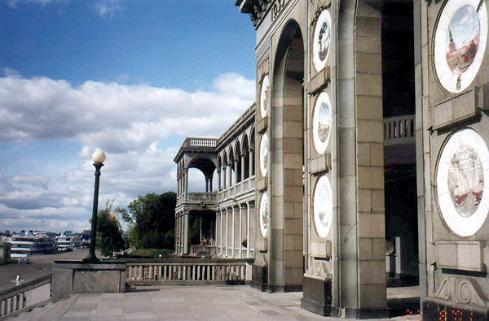
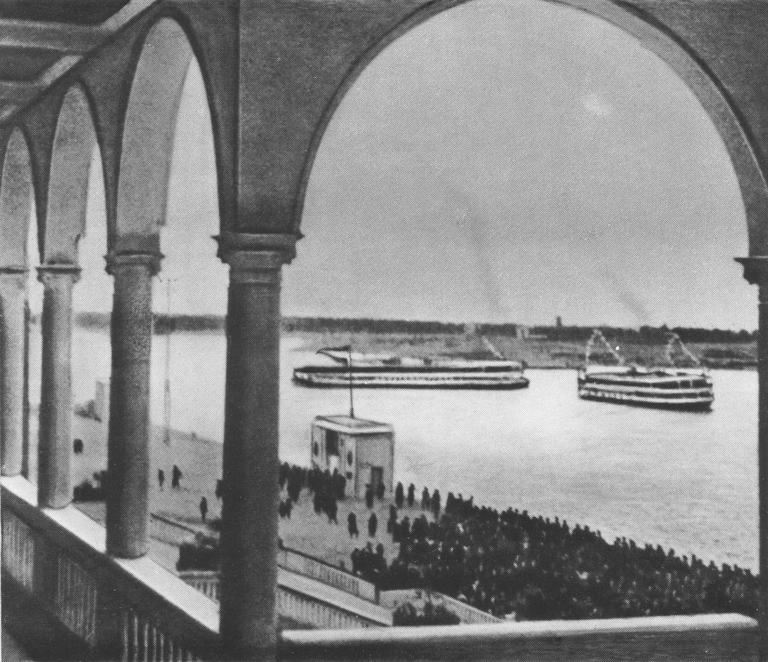
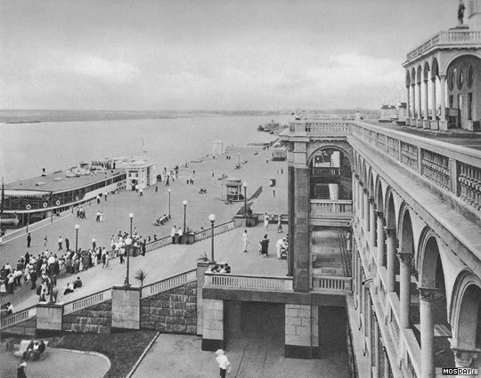
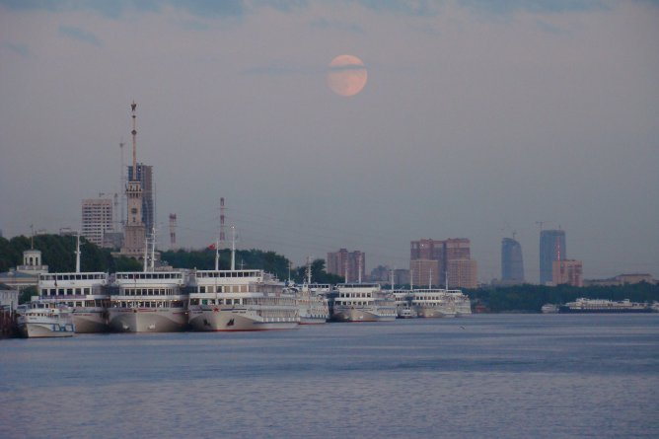
Северный речной вокзал
Здание выполнено в форме огромного корабля. Наиболее характерные архитектурные элементы здания вокзала — высокий шпиль и широкая центральная лестница. Шпиль увенчан звездой, которая в 1935—1937 годах находилась на Спасской башне Московского кремля. Серп и молот инкрустированы уральскими самоцветами. Вход украшен майоликами, из которых особенно интересна одна, изображающая «Москву будущего». Террасы вокзала украшают фонтаны «Север» и «Юг», символизирующие связь южных и северных водных путей в Москве. К вокзальному зданию примыкает парк площадью около 50 га. Уникальные куранты, стоящие в башне вокзала, перевезены сюда из Воскресенского собора г. Волоколамска. В здании вокзала расположен ресторан.
В башне имеется механизм, позволяющий опускать шпиль со звездой. По первоначальному замыслу звезду должны были опускать и поднимать каждый раз, когда заканчивалась и возобновлялась навигация. Однако звезду за все годы опускали лишь несколько раз.
Общая длина причалов вокзала — около полутора километров, из них примерно половина была построена в 1960-е годы.
Северный речной вокзал (СРВ или в обиходе — Химкинский речной вокзал) Московского речного пароходства — один из двух речных вокзалов Москвы (вместе с Южным). Расположен на берегу Химкинского водохранилища(Ленинградское шоссе, 51). Находится на территории САО г. Москвы.
Северный речной вокзал был построен одновременно с Каналом имени Москвы ещё до заполнения Химкинского водохранилища в 1937 году (архитекторы А. М. Рухлядев, В. Ф. Кринский, скульптор И. С. Ефимов и др., художник Н. Я. Данько и др). Вокзал является памятником архитектуры и одним из символов Москвы — «порта пяти морей».

